Slide 1
Analiza aktywności transakcyjnej w blockchainie
prototyp analiza grafowa wyniki
po incydentach cyberbezpieczeństwa
Seminarium dyplomowe | Bartosz Kloc | promotor: dr Ruslan Shevchuk
Ronin
Euler
Nomad
01

Slide 2
Plan prezentacji
Bartosz Kloc | seminarium dyplomowe
Od problemu do aktualnych wyników prototypu
Motywacja i problem
1
Dlaczego śledzenie przepływu środków po incydencie jest trudne.
Cel i zakres
2
Co obejmuje praca i jakie pytania ma rozwiązać.
Rozwiązanie
3
Architektura, metoda śledzenia i implementacja.
Eksperymenty i wnioski
4
Wyniki dla Ronin, Euler i Nomad oraz dalsze prace.
02

Slide 3
Wprowadzenie i motywacja
Bartosz Kloc | seminarium dyplomowe
Przykład: po ataku środki szybko trafiają na wiele adresów
Pośrednicy
Ronin Bridge
kolejne adresy i transfery
Adres źródłowy
$625M
Wynik
punkt startowy analizy po incydencie
graf i metryki
Punkty końcowe
jeden z największych incydentów blockchainowych
giełdy, mosty, miksery
ręczna analiza w eksploratorze jest czasochłonna
środki mogą przechodzić przez wiele adresów
potrzebne jest narzędzie porządkujące analizę
03

Slide 4
Problem badawczy i cel pracy
Bartosz Kloc | seminarium dyplomowe
Automatyzacja części analizy po znanym incydencie
Czy można zautomatyzować analizę przepływu środków po incydencie?
Odtworzenie przepływu
Wykrycie wzorców
Ocena jakości
budowa grafu transakcyjnego od adresu startowego
reguły dla CEX, Tornado Cash, bridge i peel chain
porównanie wyniku z ground truth dla znanych przypadków
Cel pracy: opracowanie prototypu wspierającego analizę aktywności transakcyjnej po incydentach w sieci Ethereum.
04

Slide 5
Zakres i zadania badawcze
Bartosz Kloc | seminarium dyplomowe
Zakres zaakceptowany do dalszej pracy: Ethereum + 3 case studies
Zakres
Przypadki
Dane
Poza zakresem
Ethereum / EVM analiza po incydencie
Ronin Bridge Euler Finance Nomad Bridge
Etherscan Arkham opisy incydentów
Bitcoin inne sieci pełne smart calls
Główne zadania badawcze
opracowanie modelu śledzenia przepływu środków
implementacja prototypu aplikacji
dobór heurystyk i metryk oceny
przeprowadzenie eksperymentów na znanych incydentach
05

Slide 6
Tło problemu
Bartosz Kloc | seminarium dyplomowe
Istniejące narzędzia pomagają, ale praca skupia się na prototypie badawczym
Eksploratory blockchain
Narzędzia komercyjne
Pokazują transakcje, ale analiza wielu kroków jest ręczna.
Chainalysis / Elliptic są pomocne, ale zamknięte badawczo.
Metody ML/GNN
Moje miejsce
Osobny kierunek badań, wymagający dużych zbiorów danych.
Analiza po incydencie: graf przepływu, heurystyki i wyniki.
06

Slide 7
Proponowane rozwiązanie
Bartosz Kloc | seminarium dyplomowe
Architektura prototypu
Frontend
Backend
Źródła danych
Cache
Analiza
Next.js interfejs użytkownika
FastAPI logika analizy
Etherscan Arkham
lokalny zapis odpowiedzi API
graf + heurystyki metryki
Efekt: użytkownik może uruchomić analizę, obejrzeć graf przepływu i porównać wyniki dla wybranych przypadków.
07

Slide 8
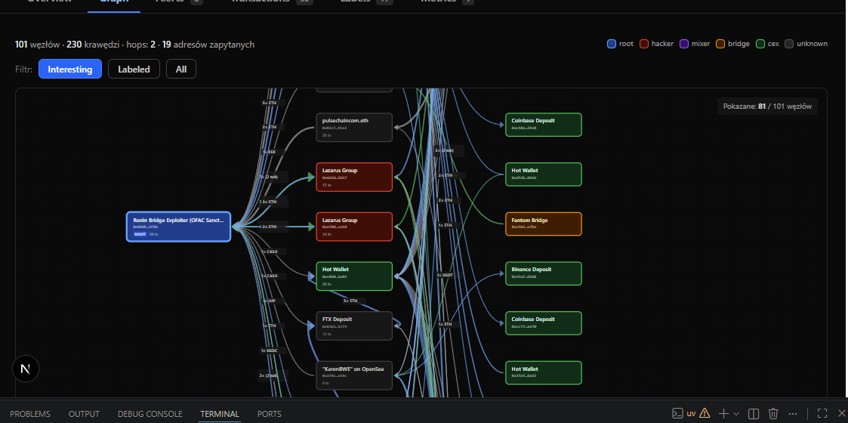
Metoda śledzenia przepływu
Bartosz Kloc | seminarium dyplomowe
BFS, czyli analiza kolejnych kroków od adresu startowego
start od adresu powiązanego z incydentem
kolejne transakcje tworzą graf przepływu
hops oznacza głębokość śledzenia
CEX, mikser lub bridge to istotne punkty końcowe
Główne ustawienie wyników: hops=3.
Przykładowy widok grafu przepływu w aplikacji
08

Slide 9
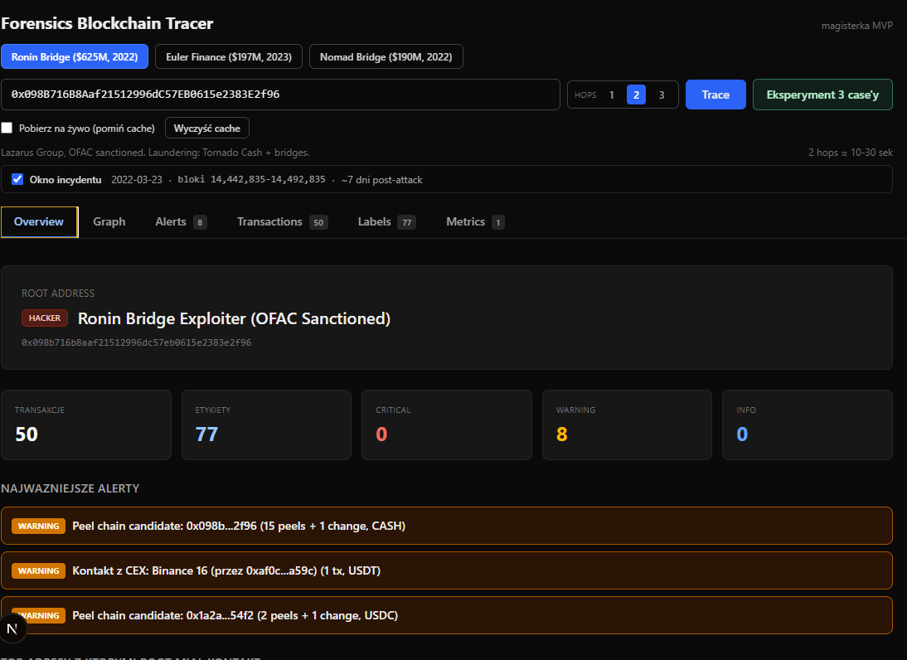
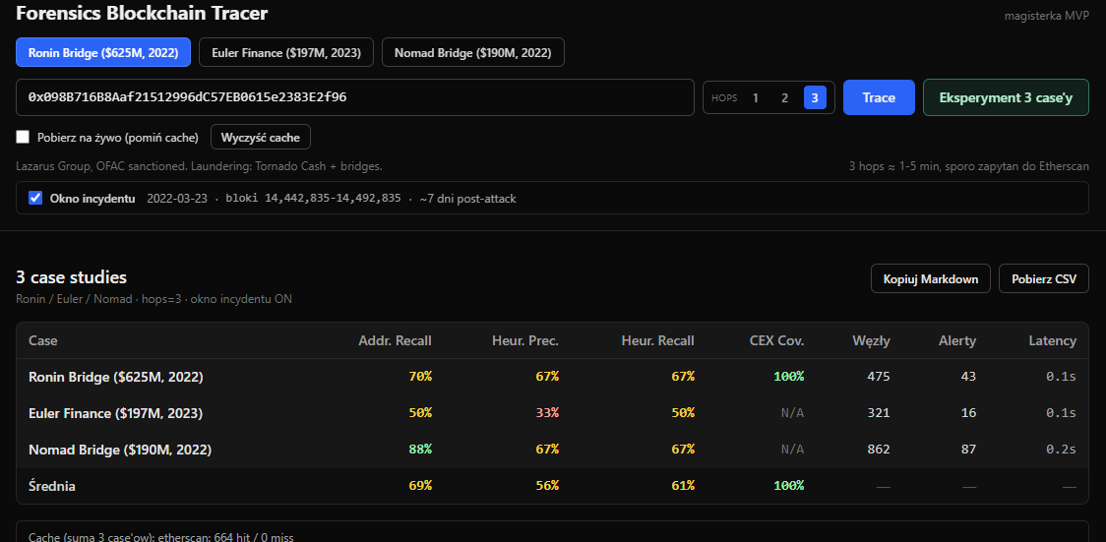
Implementacja prototypu
Bartosz Kloc | seminarium dyplomowe
Działająca aplikacja webowa z widokiem grafu i wyników
Tabela eksperymentów dla 3 przypadków
Zaimplementowane elementy
frontend i backend
integracja z API
cache odpowiedzi
graf, heurystyki i metryki
Ekran główny aplikacji
09

Slide 10
Eksperymenty
Bartosz Kloc | seminarium dyplomowe
Trzy znane incydenty jako studia przypadków
Ronin Bridge
Euler Finance
Nomad Bridge
$625M, 2022 najważniejszy przypadek dla CEX Coverage
$197M, 2023 częściowe odtworzenie znanych adresów
$190M, 2022 najwyższy Address Recall w eksperymencie
Metryki oceny
Address Recall
Heuristic Precision
ile znanych adresów znaleziono
ile alertów było uzasadnionych
Heuristic Recall
CEX Coverage
ile oczekiwanych kategorii wykryto
czy dotarto do znanych adresów giełdowych
10

Slide 11
Wyniki i interpretacja
Bartosz Kloc | seminarium dyplomowe
Finalny eksperyment: hops=3
Przypadek | Addr. Recall | Heur. Precision | Heur. Recall | CEX Coverage
Ronin | 70% | 67% | 67% | 100%
Euler | 50% | 33% | 50% | N/A
Nomad | 88% | 67% | 67% | N/A
Średnia | 69% | 56% | 61% | 100%
88%
100%
3
najwyższy Address Recall Nomad
CEX Coverage Ronin
studia przypadków
Ronin: dotarto do adresów giełdowych
Nomad: najwyższy zasięg adresów
hops=3 daje bogatszy graf, ale więcej zapytań
11

Slide 12
Ograniczenia i dyskusja
Bartosz Kloc | seminarium dyplomowe
Uczciwy zakres prototypu
Zakres sieci
Jakość danych
obecnie Ethereum / EVM, bez Bitcoina i innych modeli transakcyjnych
wyniki zależą od publicznych API, etykiet i udokumentowanego ground truth
Głębokość analizy
Smart contracts
większy hops zwiększa skuteczność, ale szybko powiększa graf
pełna analiza wewnętrznych wywołań kontraktów jest poza aktualnym zakresem
Te ograniczenia nie blokują pracy — wyznaczają granice prototypu i naturalne kierunki rozwoju.
12

Slide 13
Wnioski i dalsze prace
Bartosz Kloc | seminarium dyplomowe
Aktualny stan: prototyp działa, teraz praca pisemna
Wniosek 1
Wniosek 2
Wniosek 3
prototyp działa end-to-end
wyniki można porównać z ground truth
hops=3 poprawia zasięg, ale zwiększa koszt
Dalsze kroki
opis części teoretycznej: blockchain, Ethereum, OSINT i forensics
opis metodologii: graf, heurystyki, metryki i ground truth
interpretacja wyników eksperymentów
w przyszłości: inne sieci, większa baza incydentów i dokładniejsza analiza smart kontraktów
13

Slide 14
Dziękuję za uwagę
Pytania?
Automatyczne wykrywanie i analiza aktywności transakcyjnej w blockchainie po incydentach cyberbezpieczeństwa
14

